Slide 1
SZKOLENIE BIBLIOTECZNE

Slide 2
Korzystanie z katalogu biblioteki

Slide 3
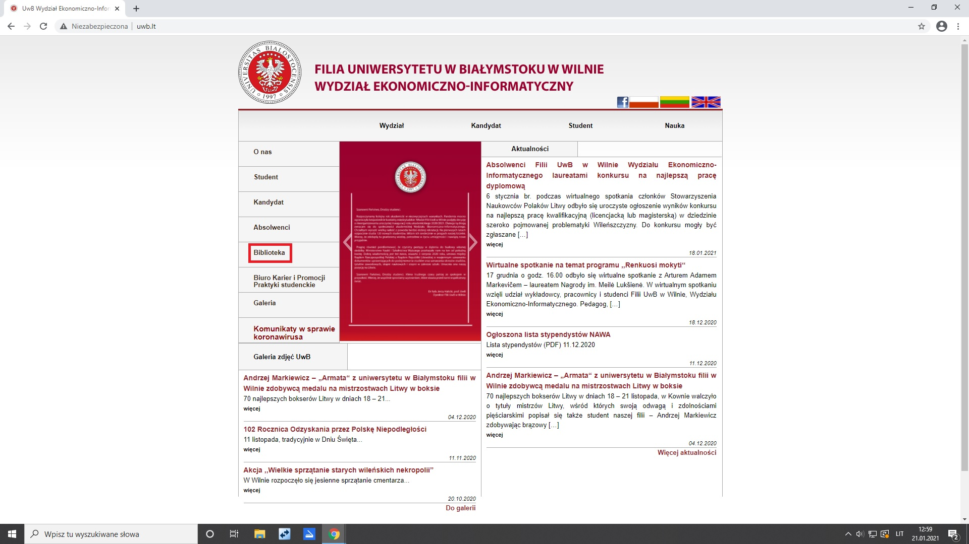

Slide 4
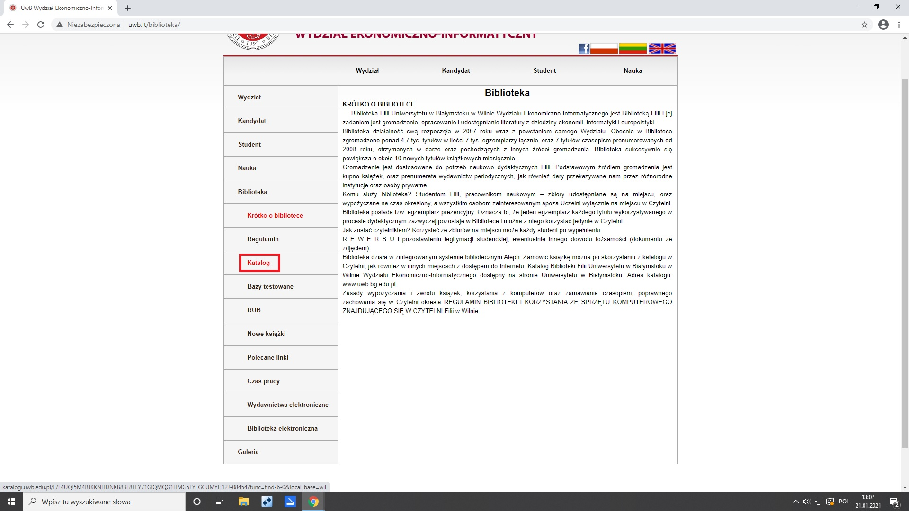

Slide 5
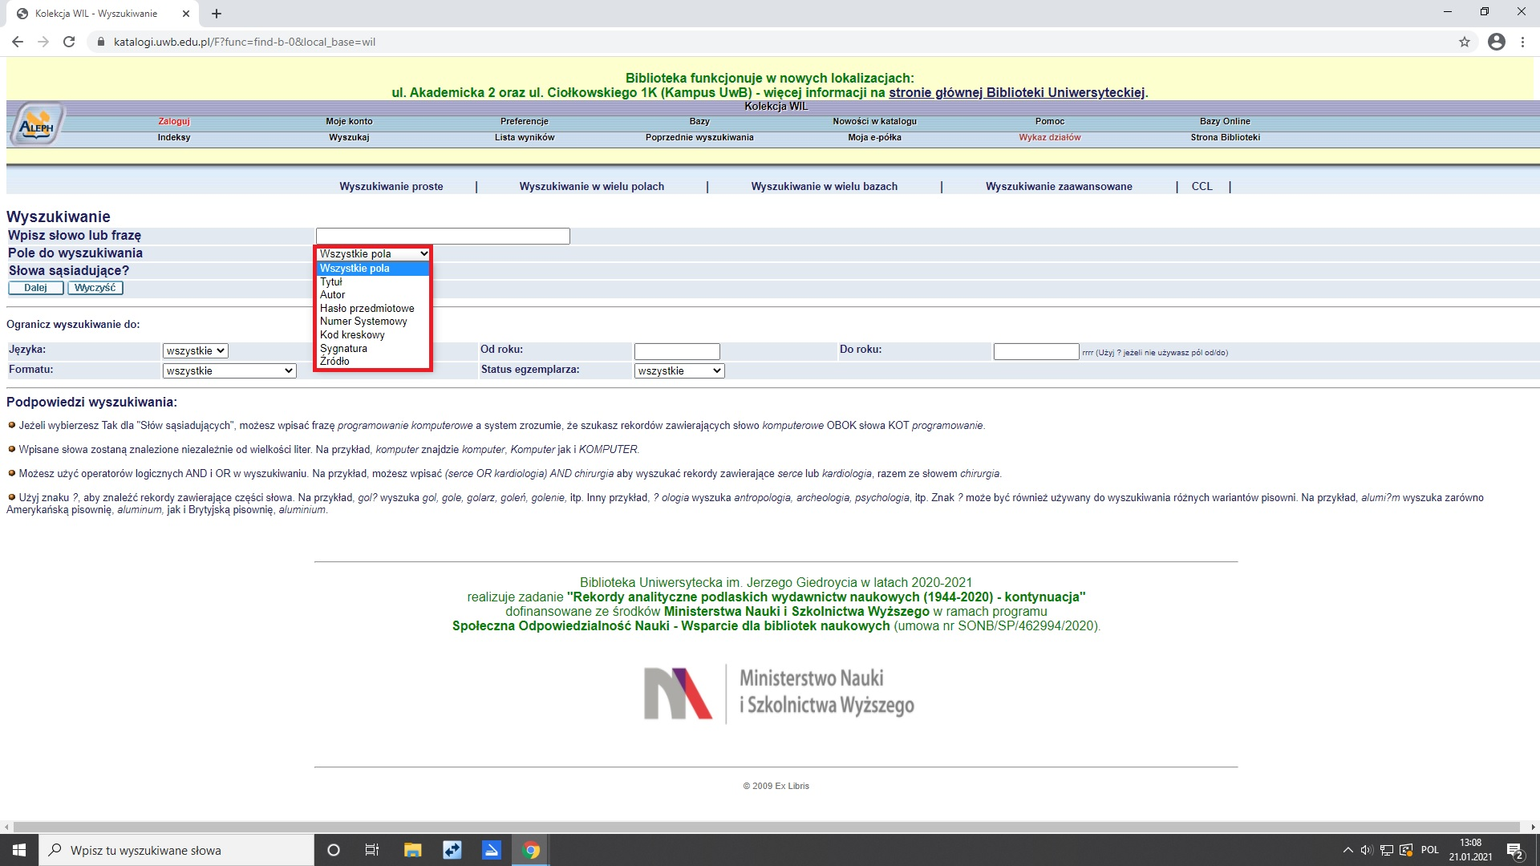

Slide 6
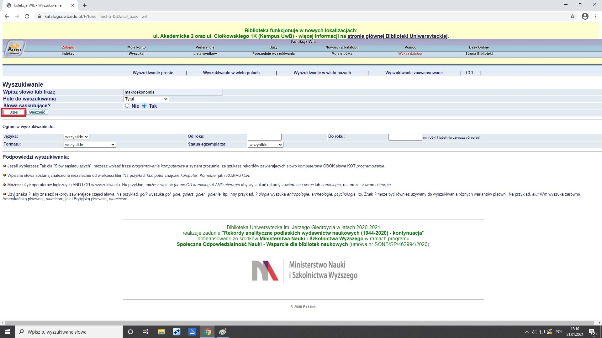

Slide 7
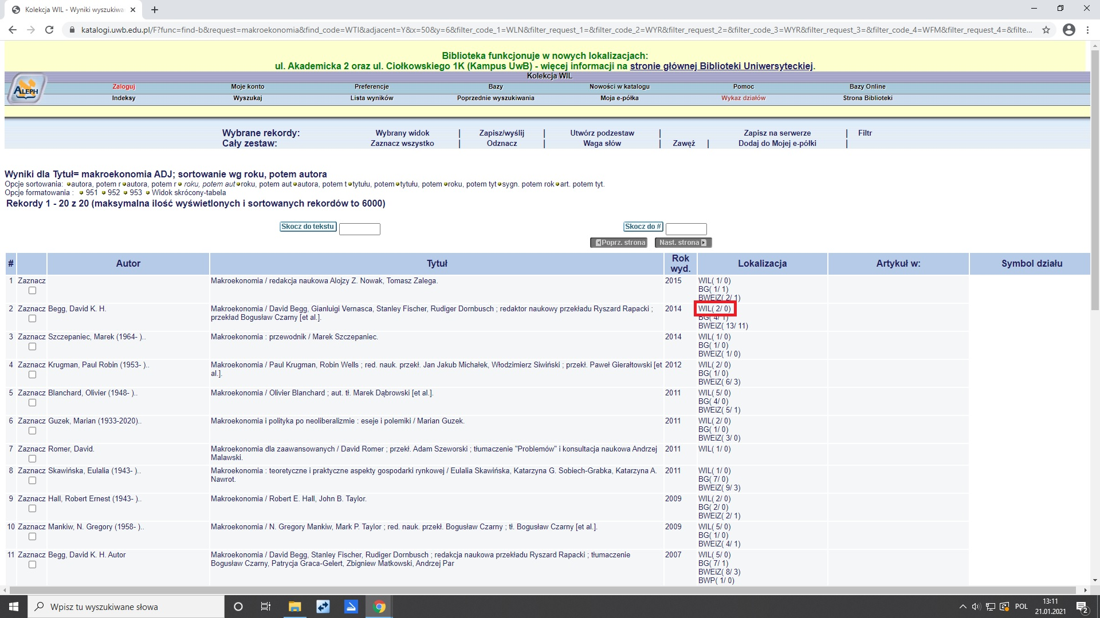

Slide 8
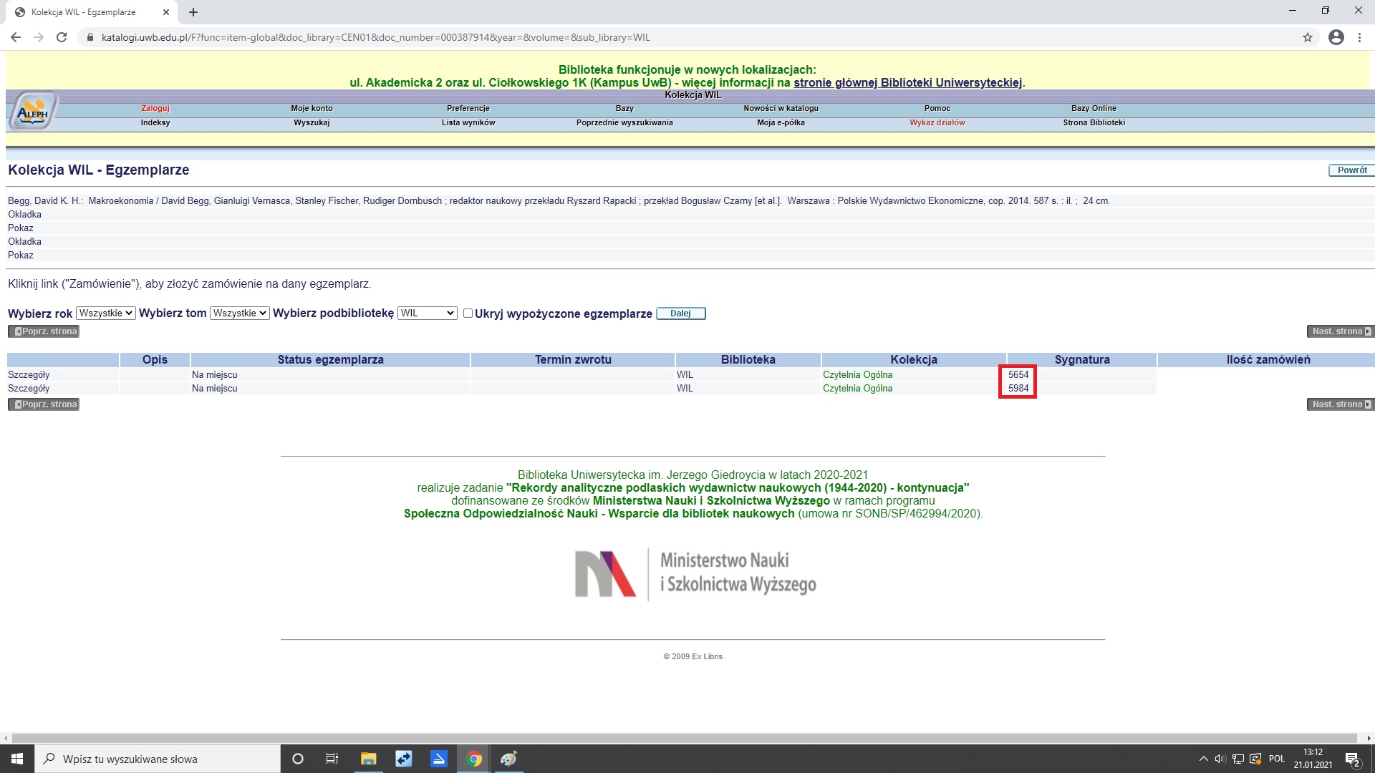

Slide 9
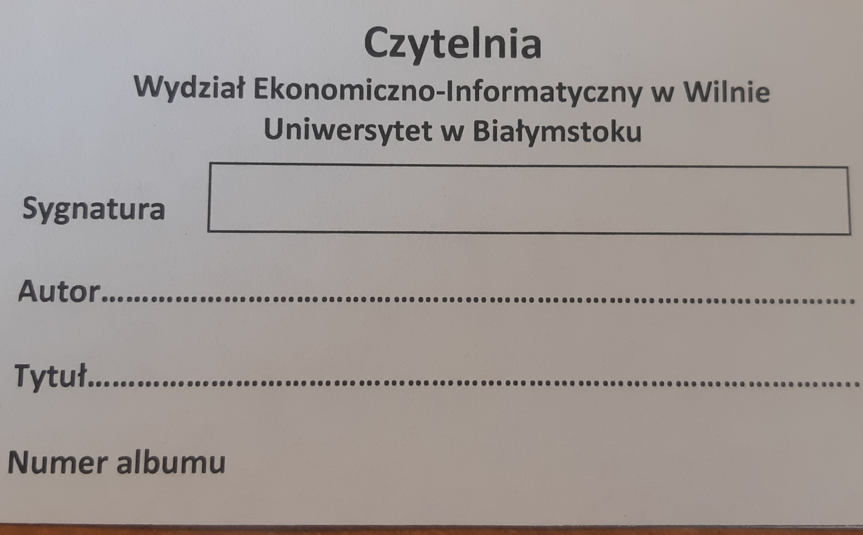

Slide 10
Korzystanie z baz danych Biblioteki Głównej UwB

Slide 12
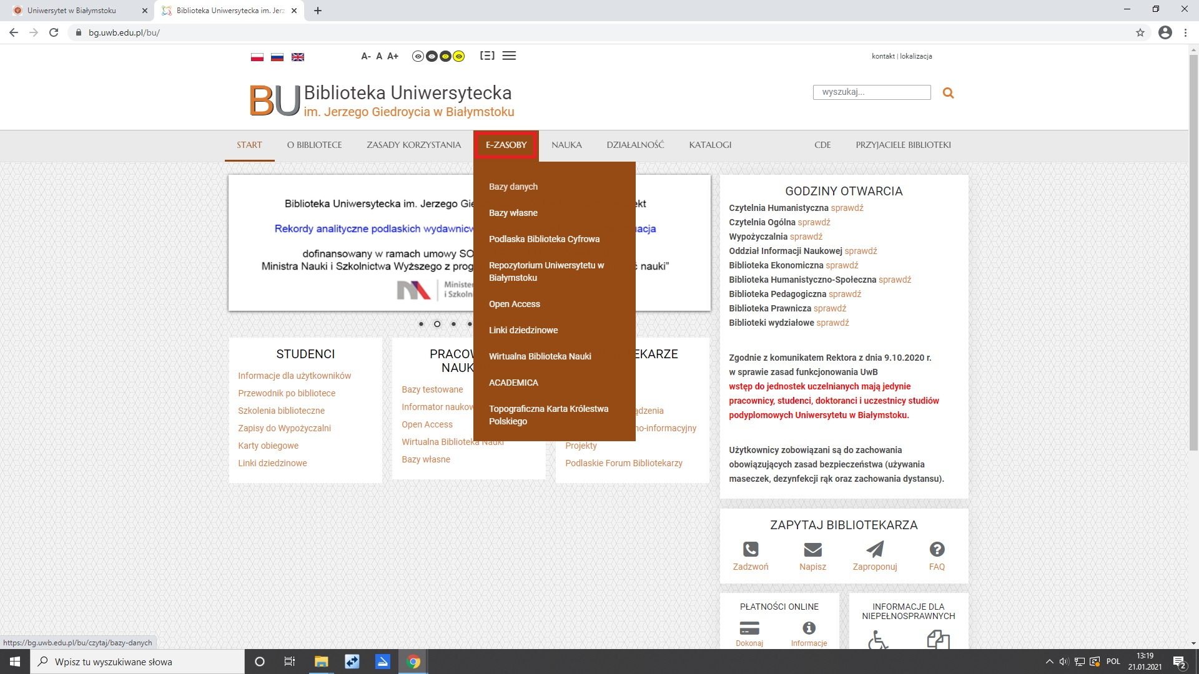

Slide 13
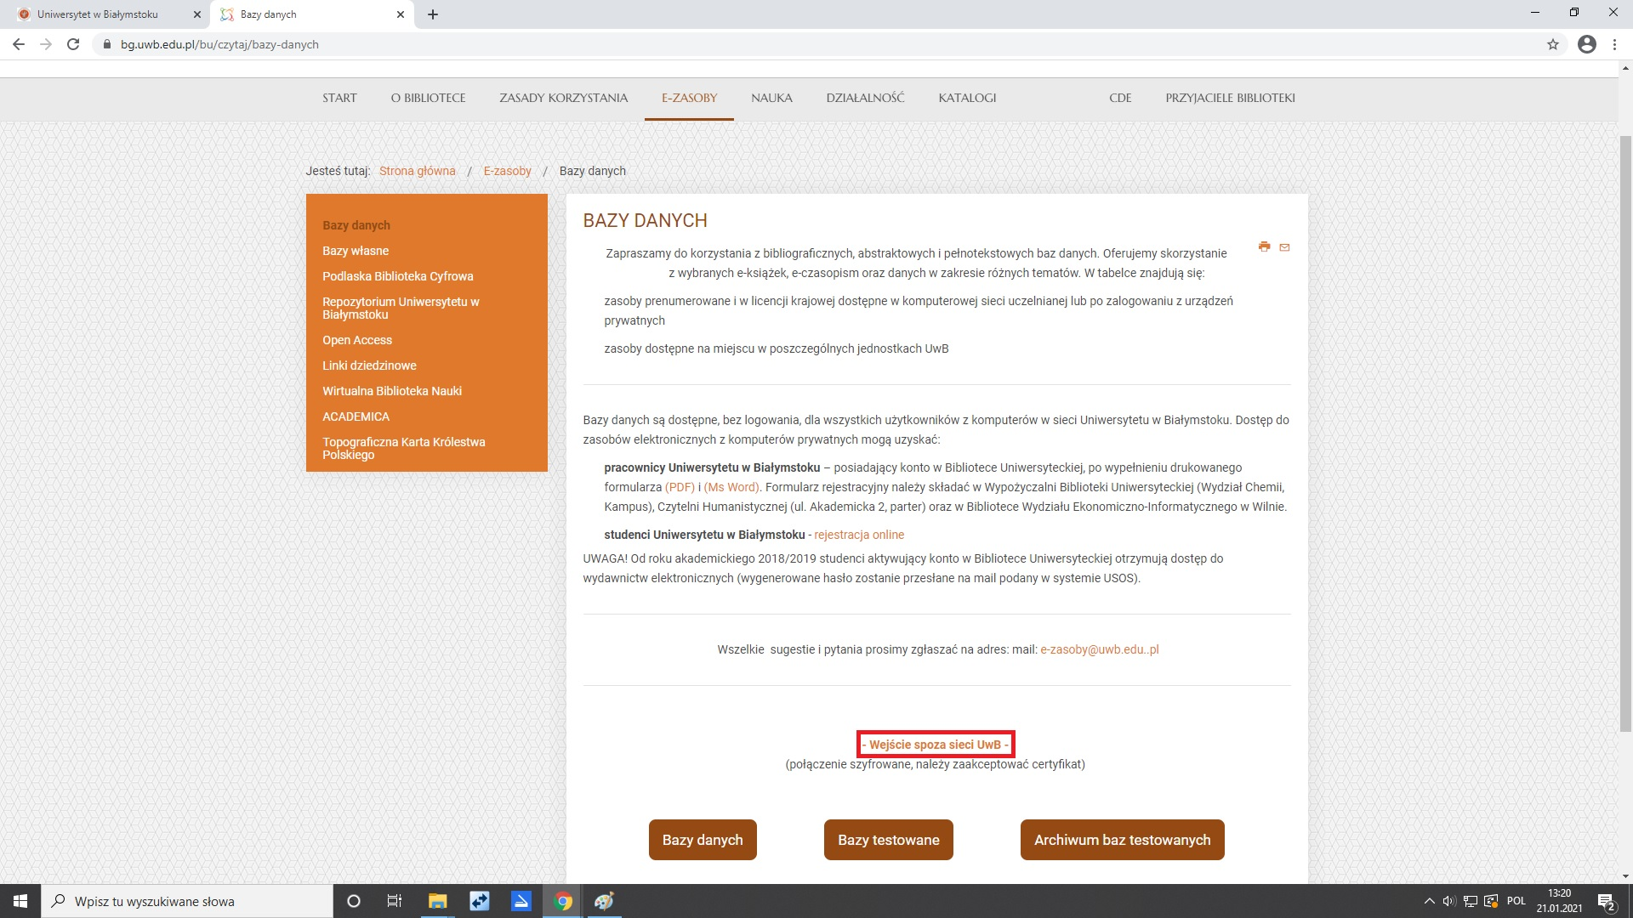

Slide 14
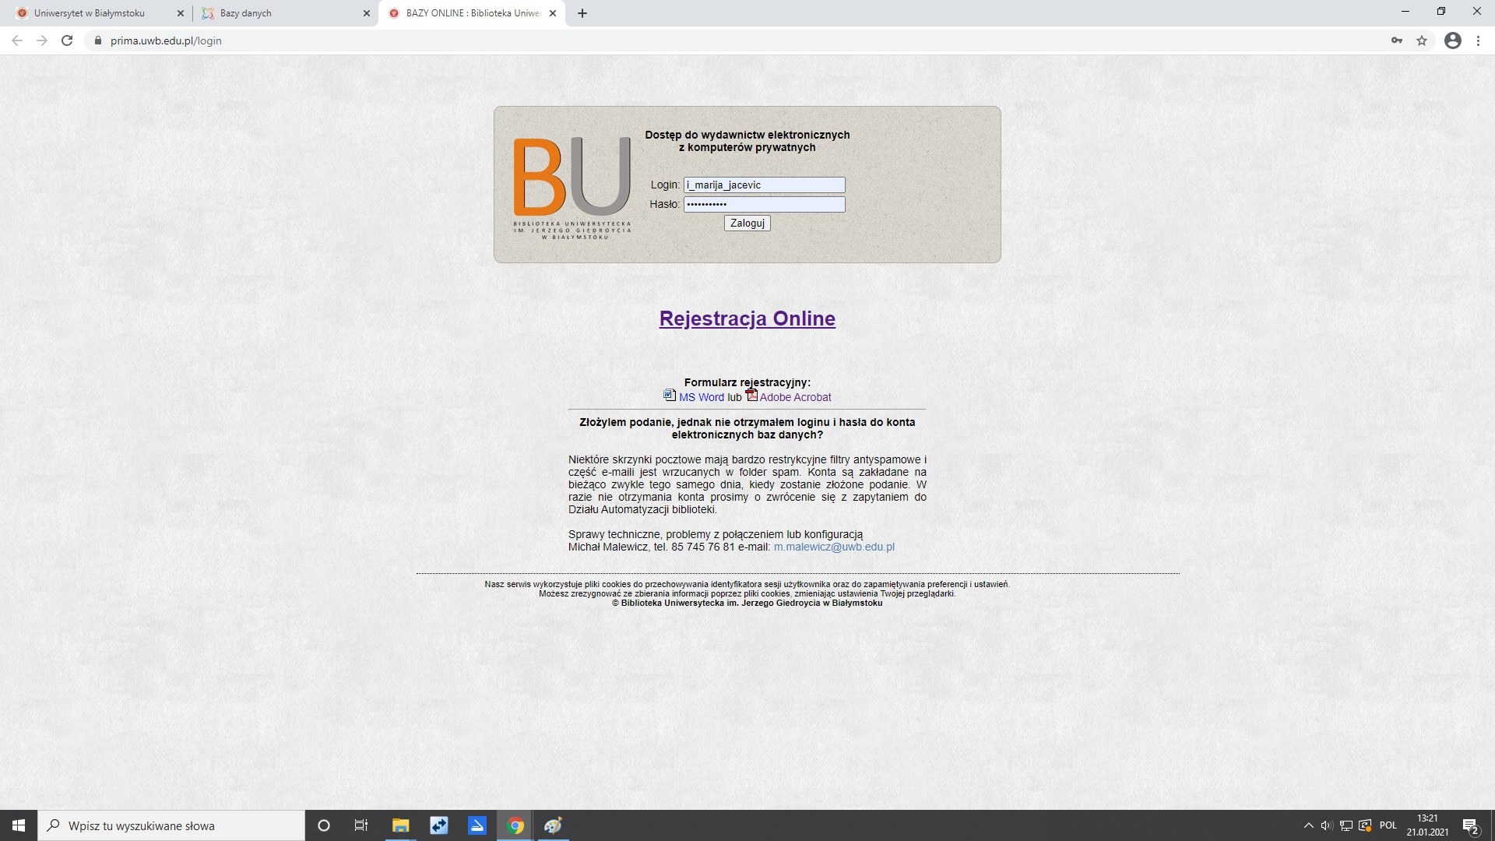

Slide 15
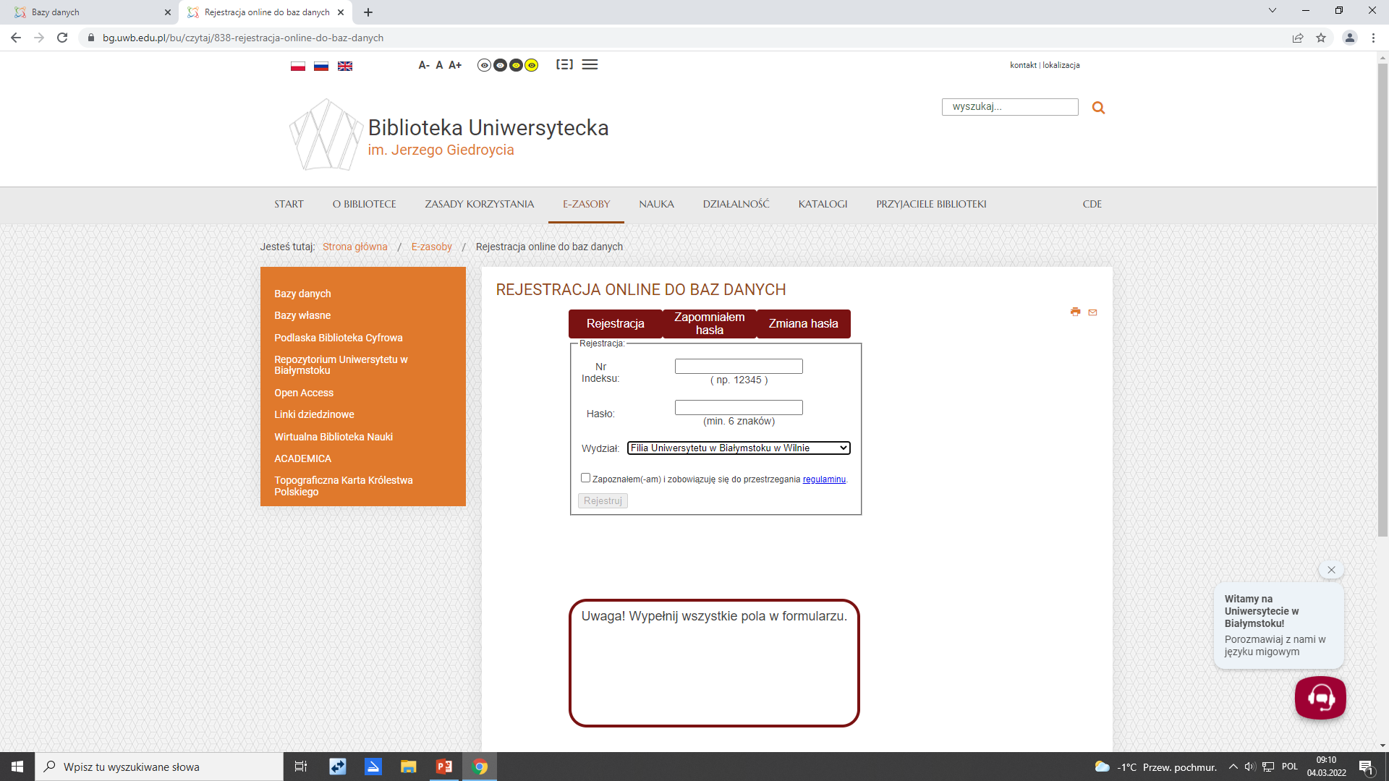

Slide 16
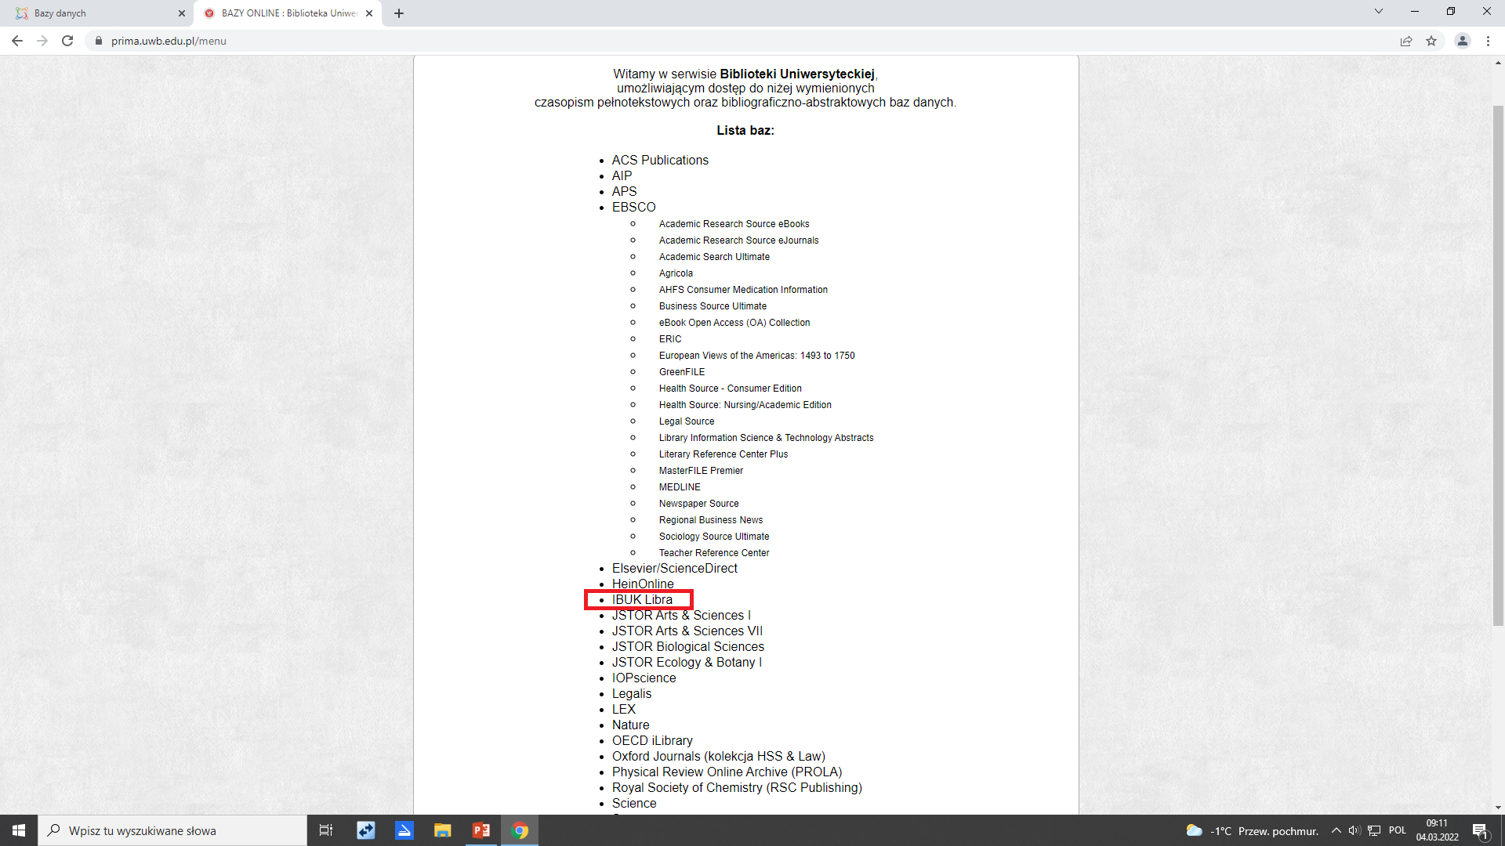

Slide 17
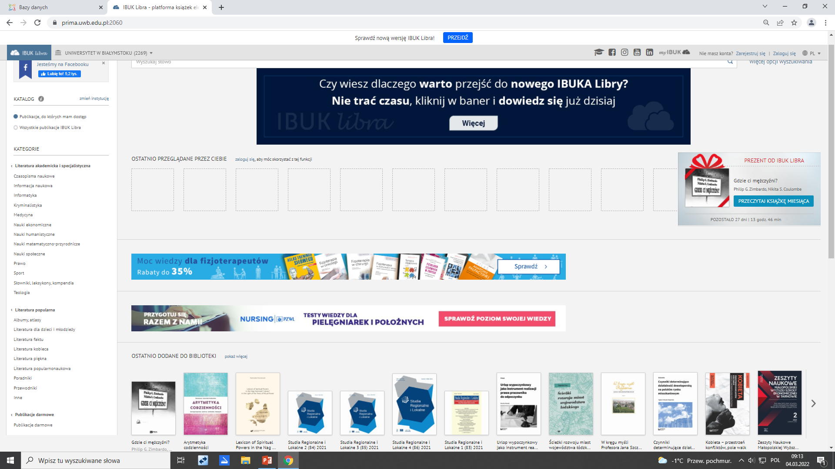

Slide 18
LITERATURA DOSTĘPNA W BIBLIOTECE
Jak pisać prace dyplomowe? : Krystyna Kwaśniewska. Bydgoszcz : Wydawnictwo KPSW, 2007. 78 s.
Jak pisać pracę magisterską? : Maria Węglińska. Kraków : Oficyna Wydawnicza "Impuls", 2008. 127, [1] s. : il.
Metody i techniki pisania prac dyplomowych : Bolesław R. Kuc, Jerzy Paszkowski ; Wyższa Szkoła Finansów i Zarządzania w Białymstoku. Białystok : Wydawnictwo Wyższej Szkoły Finansów i Zarządzania, 2007. 79 s.
Metodyka pisania prac magisterskich i dyplomowych : Jadwiga Majchrzak, Tadeusz Mendel ; Uniwersytet Ekonomiczny w Poznaniu. Poznań : Wydawnictwo Uniwersytetu Ekonomicznego, 2009. 90 s. : il.
Metodyka wykonywania inżynierskich i magisterskich prac dyplomowych / Tadeusz Rawa. Olsztyn : Wydaw. Uniwersytetu Warmińsko-Mazurskiego, 2006. 130 s.
Piszę akademicką pracę promocyjną - licencjacką, magisterską, doktorską / Krystyna Wojcik. Warszawa : "Placet", 2005. 135 s. : il.
Praca magisterska : Radosław Zenderowski. Warszawa : "CeDeWu", 2007/2008. 110, XVIII stron : il.
Praca magisterska, licencjat / Radosław Zenderowski. Warszawa : CeDeWu.PL Wydawnictwa Fachowe, [2009]. 140, XVIII strony : il.
Prace magisterskie i licencjackie : Andrzej Pułło. Warszawa : Wydawnictwo Prawnicze LexisNexis, 2006. 126 s. : il.
Przewodnik metodyczny pisania pracy dyplomowej / Renata Wojciechowska. Warszawa : Difin, 2010. 108 s. : il.
Redagowanie prac dyplomowych / Arkadiusz Dudziak, Agnieszka Żejmo. Warszawa : Centrum Doradztwa i Informacji Difin, 2008. 293, [2] s.
Zasady techniczne pisania prac dyplomowych o tematyce ekonomicznej / Jacek Brdulak. Warszawa : Szkoła Główna Handlowa - Oficyna Wydawnicza, 2008. 36 s. : il.

